Slide 1
স্বাগতম

Slide 2
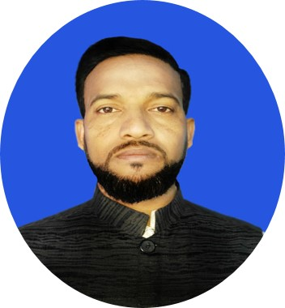
শিক্ষক পরিচিতি
মোঃ আমির হোসেন
সহকারি শিক্ষক (সমাজ বিজ্ঞান)
মদিনাতুল উলুম ইসলামিয়া দাখিল মাদরাসা 79hossainamir@gmail.com
ফোনঃ ০১৭১৪-৩১৫৭৭২

Slide 3
পাঠ পরিচিতি
অষ্টম শ্রেণি
বাংলা প্রথম পত্র
সময়ঃ ৪০ মিনিট
২২/০৬/২০১৯

Slide 4
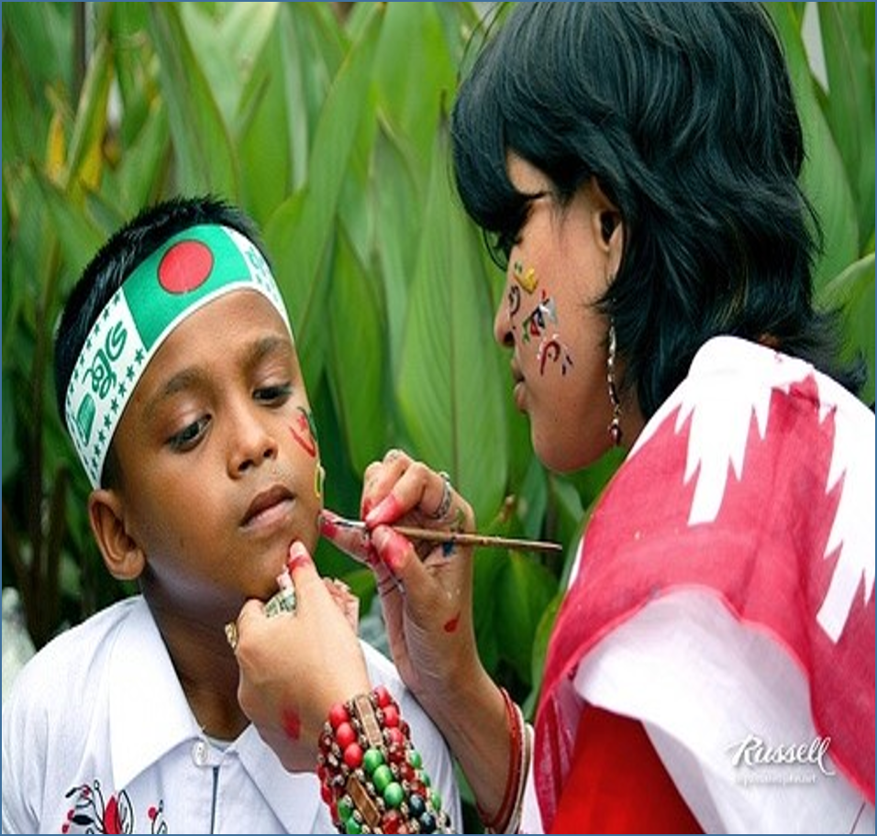
ছবিটি দিকে তাকাও

Slide 5
আজকের পাঠের বিষয়ঃ

Slide 6
এই পাঠ শেষে শিক্ষাথীরা......
বাংলা নববর্ষ কী তা বলতে পারবে ;
লেখক পরিচিতি বলতে পারবে ;
বাংলা নববর্ষের উৎসব বর্ণনা করতে পারবে ;

Slide 7
জন্মস্থান
ব্রাহ্মণবাড়িয়ায়
পুরস্কার
বাংলা একাডেমী
পেশা
অধ্যাপনা
মৃত্যু
২০১১ সালে
জন্ম
১৯২৩সালে

Slide 8
ভিডিও টি মনোযোগ দিয়ে দেখো এবং শুনো

Slide 9
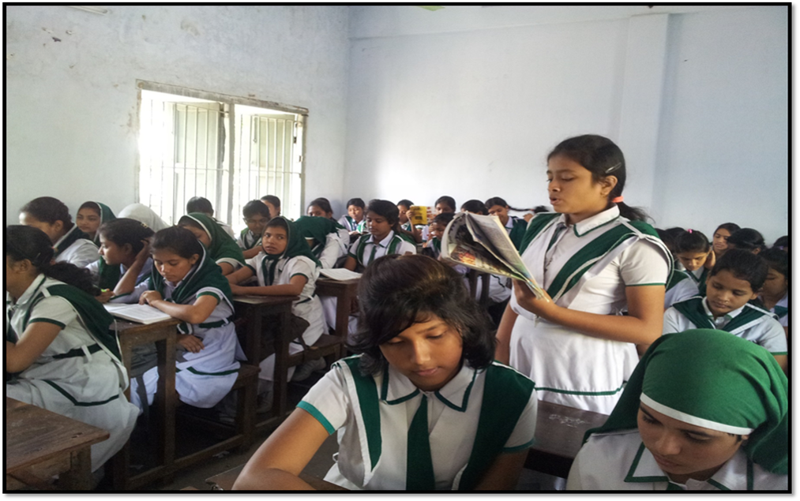
সরব পাঠ

Slide 10
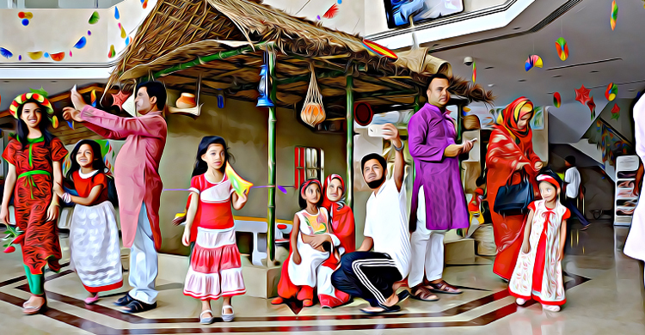

Slide 11
একক কাজ
পয়লা বৈশাখ কী?
জাতীয়তাবাদ কী?

Slide 12
জোড়ায় কাজ
বাংলা নববর্ষের কয়েকটি উৎসবের নাম লিখ।

Slide 15
দলীয় কাজ
‘বাংলা নববর্ষ ‘ উদযাপনের প্রয়োজনীয়তা ব্যাখ্যা কর ?

Slide 16
মূল্যয়ন
১/ জাতীয়তা শব্দের অর্থ কি ?
ক) স্বজাতিচেতনা সংক্রান্ত খ)নতুন দেশ গ) সাম্যবাদ
২ / নববর্ষ উদযাপনের মাড্যমে কি প্রকাশ পেয়েছে ?
ক) উগ্র জাতীয়তা খ) ঐক্যবোধ গ) বহুমুখী ভাবনা ঘ) সাংস্কৃতিক ভিন্নতা

Slide 17
বাড়ির কাজ
পয়লা বৈশাখ সম্পর্কে সাতটি বাক্য লিখ।

Slide 18
ধন্যবাদ

